Slide 1
Thiết kế mô hình kiểm soát không khí trong nhà
Nhóm 3

Slide 2
Bố cục
Lý do chọn đề tài
Cơ sở lý thuyết
Thiết kế
Hướng dẫn sử dụng

Slide 3
Lý do chọn đề tài
- Trong thực tiễn hiện nay, khi thời tiết ngày càng trở nên cực đoan và thất thường – với những đợt nắng nóng kéo dài, độ ẩm giảm sâu hoặc nhiệt độ chênh lệch lớn giữa ngày và đêm – việc duy trì điều kiện nhiệt độ phù hợp trong không gian sống không còn đơn thuần là vấn đề tiện nghi mà đã trở thành một yêu cầu thiết yếu để bảo vệ sức khỏe và cải thiện chất lượng cuộc sống,
- Chính từ bối cảnh trên, đề tài “Phát triển hệ thống kiểm soát nhiệt độ trong nhà bằng IoT” được lựa chọn nhằm tiếp cận bài toán một cách toàn diện: không chỉ giải quyết vấn đề điều hòa nhiệt độ mà còn ứng dụng được kiến thức về hệ thống nhúng, lập trình điều khiển, mạng không dây và xử lý tín hiệu môi trường.

Slide 4
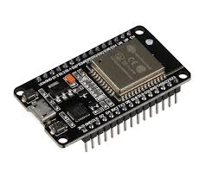
Cơ sở lý thuyết
01
- Vi điều khiển được sử dụng: ESP32 Dev Module
Các giao thức được sử dụng trong dề tài:
I2C
PWM
TCP/IP
1-Wire
ADC
UNIT

Slide 5
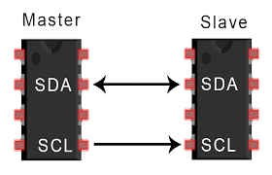
Cơ sở lý thuyết
I2C
- I2C là chuẩn truyền thông nối tiếp hai dây phổ biến (SDA – Dữ liệu, SCL – Xung nhịp), cho phép giao tiếp với nhiều thiết bị (tối đa 127 thiết bị) chỉ qua 2 chân tín hiệu. Tốc độ truyền có thể đạt đến 400 kHz (Fast mode), hoặc 1 MHz (Fast mode plus).
-Trong đề tài , chuẩn I2C được sử dụng để kết nối ESP32 với màn hình Oled hiển thị thông tin về nhiệt độ độ ẩm .Việc sử dụng I2C giúp đơn giản hóa kết nối phần cứng, giảm số lượng dây nối, tiết kiệm chân GPIO và thuận tiện mở rộng hệ thống với nhiều cảm biến khác nhau.

Slide 6
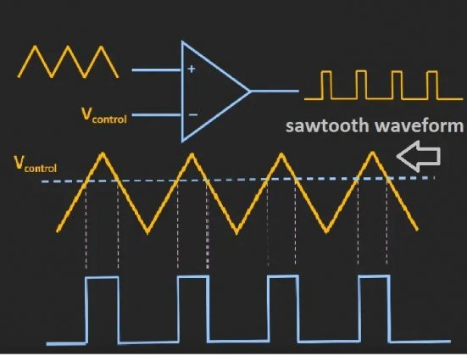
Cơ sở lý thuyết
UNIT
01
PWM
- ESP32 hỗ trợ phát tín hiệu PWM trên hầu hết các chân GPIO nhờ bộ điều khiển LEDC (LED Control). PWM là kỹ thuật điều khiển tín hiệu đầu ra dạng xung, dùng phổ biến để điều chỉnh độ sáng LED, tốc độ motor, hoặc điều khiển các thiết bị điện tử.
- PWM có thể được sử dụng để điều khiển tốc độ quạt thông gió. Nhờ khả năng điều chỉnh chính xác, PWM cho phép hệ thống phản ứng linh hoạt với sự thay đổi của nhiệt độ và độ ẩm

Slide 7
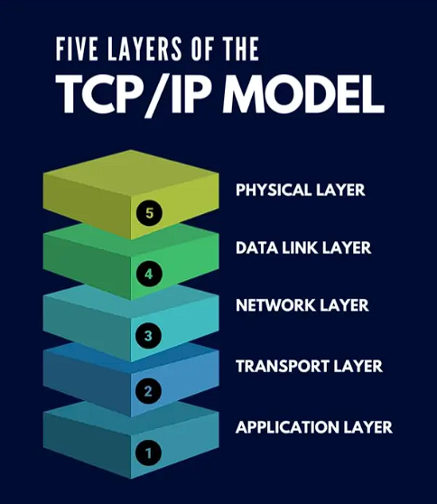
Cơ sở lý thuyết
Cơ sở lý thuyết
TCP/IP
TCP/IP chỉ định cách dữ liệu được trao đổi qua Internet bằng cách cung cấp thông tin trao đổi đầu cuối nhằm mục đích xác định cách thức nó được chia thành các gói, được gắn địa chỉ, vận chuyển, định tuyến và nhận ở điểm đến. TCP/IP không yêu cầu quản lý nhiều và nó được thiết kế để khiến mạng đáng tin cậy hơn với khả năng phục hồi tự động.
UNIT
01

Slide 8
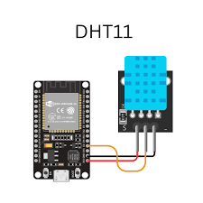
Cơ sở lý thuyết
Cơ sở lý thuyết
01
UNIT
1.1
1-Wire
- 1-Wire là một chuẩn giao tiếp nối tiếp do Dallas Semiconductor (nay là Maxim Integrated) phát triển, cho phép truyền dữ liệu và cấp nguồn chỉ thông qua một dây tín hiệu duy nhất (cộng với dây GND). Giao tiếp này đặc biệt thích hợp cho các cảm biến đơn giản cần kết nối tối thiểu
- Chuẩn 1-Wire thường được sử dụng để kết nối cảm biến nhiệt độ DHT11 với ESP32. Loại cảm biến này có độ chính xác cao (±0.5°C), hoạt động tốt trong môi trường từ -55°C đến +125°C và đặc biệt hữu ích khi cần đo nhiệt độ tại nhiều điểm bằng cách mắc nối tiếp nhiều cảm biến trên cùng một dây

Slide 9
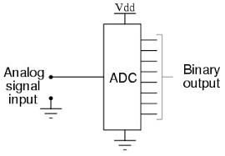
Cơ sở lý thuyết
Cơ sở lý thuyết
01
1.1
UNIT
ADC
- ADC là một thành phần quan trọng trong vi điều khiển, cho phép đọc giá trị điện áp từ các tín hiệu tương tự (analog) và chuyển đổi thành dữ liệu số để xử lý. ESP32 được tích hợp 2 ADC (ADC1 và ADC2) với tổng cộng lên đến 18 kênh đầu vào. Độ phân giải mặc định là 12 bit, cho phép đọc giá trị từ 0 đến 4095 tương ứng với dải điện áp từ 0V đến 3.3V.
- ADC rất hữu ích khi hệ thống cần đọc dữ liệu từ các cảm biến đầu ra dạng analog,ở đề tài này vi điều khiển đọc thông tin từ cảm biến khí gas thông qua ADC.

Slide 10
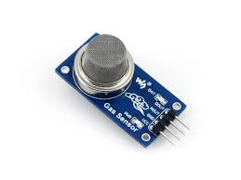
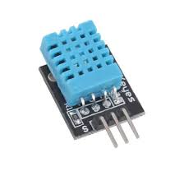
Cơ sở lý thuyết
Cơ sở lý thuyết
- Cảm biến được sử dụng: MQ2,DHT11
MQ2
- MQ-2 là cảm biến khí gas bán dẫn phổ biến, được sử dụng để phát hiện các loại khí dễ cháy và khói như LPG, butan, methane, propane, hydrogen, cồn và khói thuốc. Cảm biến có khả năng phát hiện nồng độ khí trong khoảng từ 200 đến 10000 ppm.
DHT11
- DHT11 là cảm biến kỹ thuật số tích hợp đo nhiệt độ và độ ẩm phổ biến sử dụng giao tiếp 1-wire đơn giản để truyền dữ liệu dạng số sang vi điều khiển.
-Trong hệ thống IoT, dữ liệu từ cảm biến được gửi lên blynk và hiển thị trên màn hình Oled
1.1
UNIT
01

Slide 11
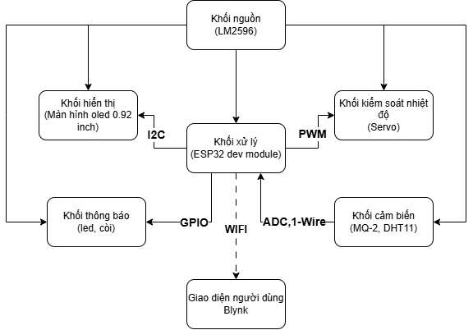
Thiết kế
Thiết kế
1.1
- Sơ đồ khối
01
UNIT

Slide 12
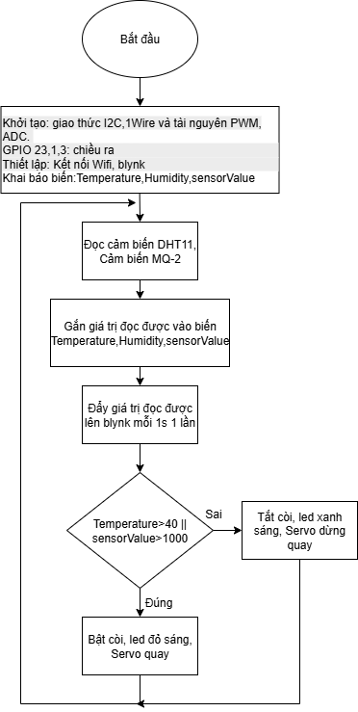
Thiết kế
Lưu đồ thuật toán

Slide 13
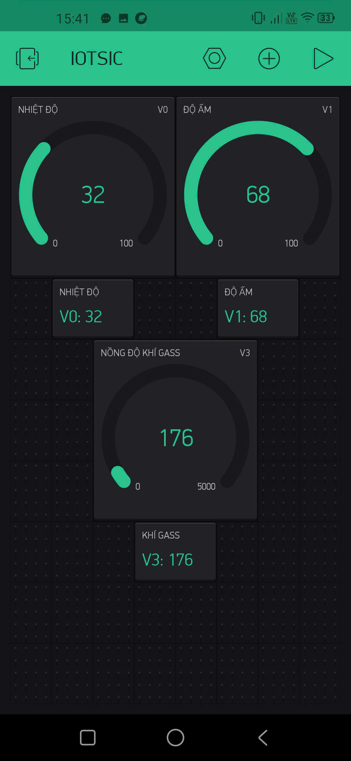
Thiết kế
- Giao diện blynk
UNIT
01
1.1
Subtitle

Slide 14
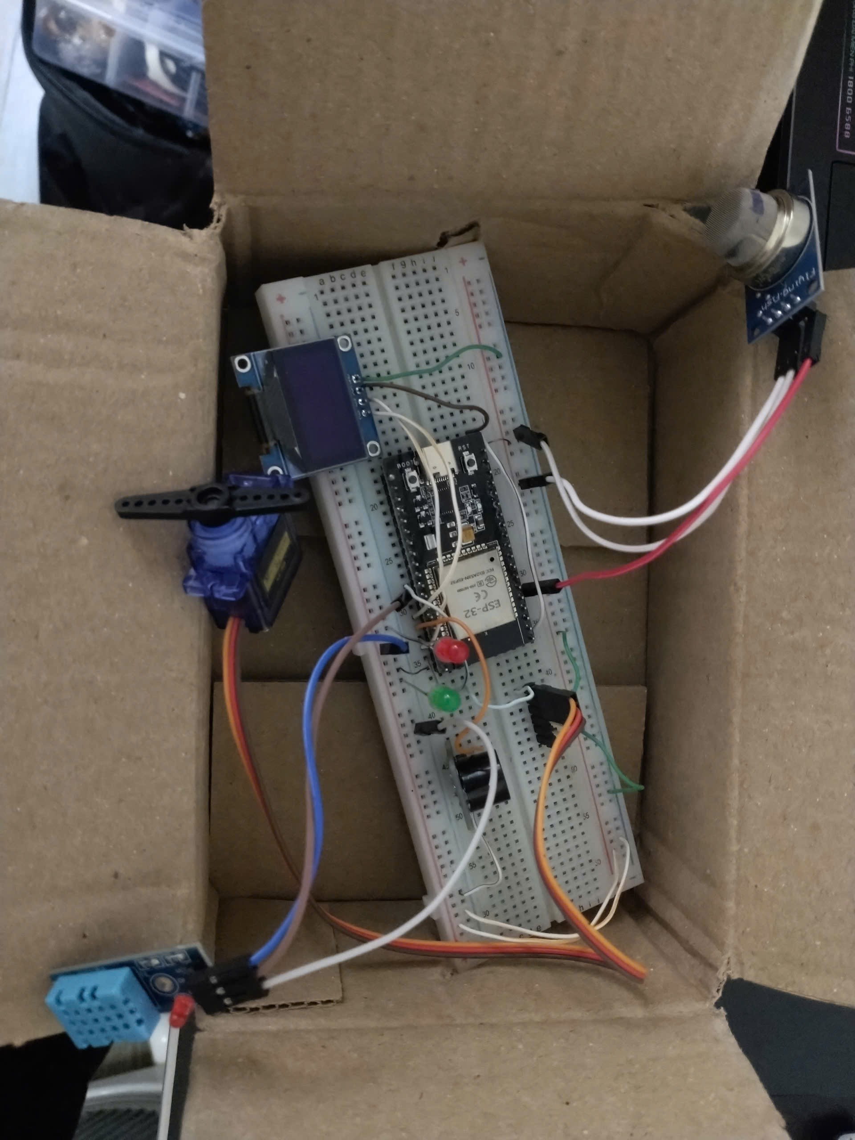
Hướng dẫn sử dụng sản phẩm
Hướng dẫn sử dụng
1.1
01
UNIT

Slide 15
Hướng dẫn sử dụng sản phẩm
Hướng dẫn sử dụng
1.1
Mở nguồn vào là mô hình có thể hoạt động. Có thể kiểm tra khả năng hoạt động của mô hình bằng máy sấy hoặc bật lửa.
Cách thức mô hình hoạt động:
- Mô hình đo nhiệt độ, độ ẩm trên cảm biến DHT11, khí gas trên cảm biến MQ-2 và hiển thị lên màn hình Oled cuối đẩy giá trị lên Blynk
-Mỗi 1s ,giá trị được cập nhật 1 lần,khi nhiệt độ >40 độ hoặc cảm biến khí gas đọc được giá trị > 1000,đèn đỏ,còi và quạt được bật lên
01
UNIT

